Slide 1


CrossSense Towards Cross-Site and Large-Scale WiFi Sensing
Reporter：许晟华，郝大鹏

Slide 2
背 景
1
目 的
目
录
2
方 法
3
结 果
4
讨 论
5

Slide 3
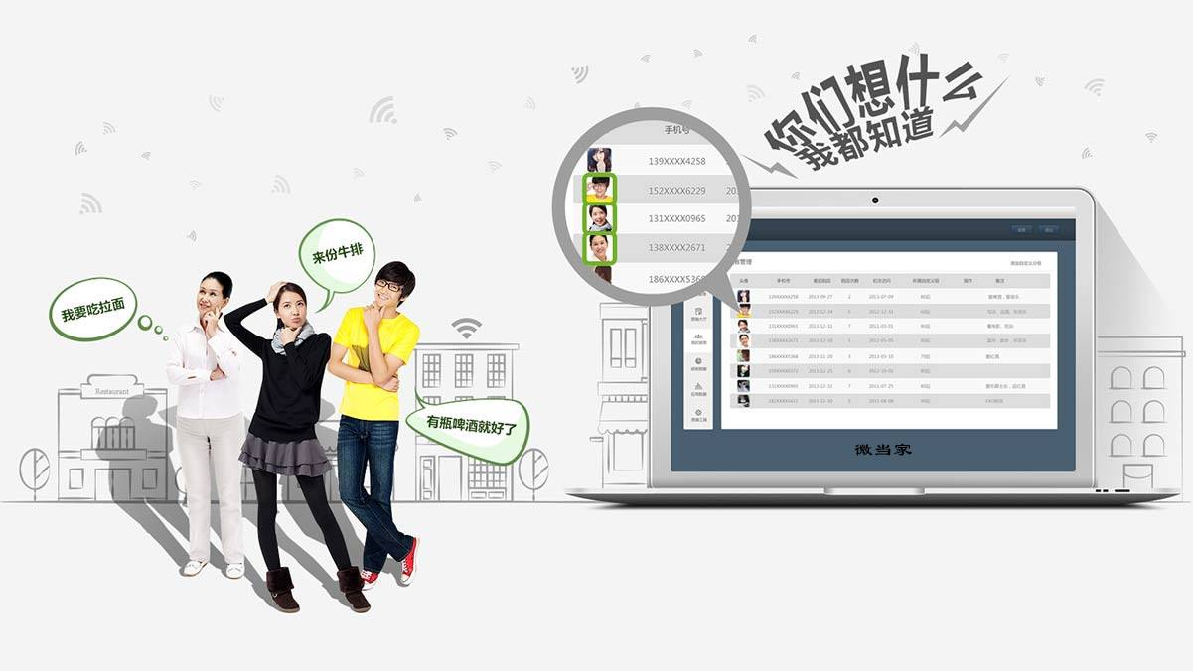

一、背 景
在万物互联的时代，进行智能感知有着巨大的商业价值。Wifi感知可以
1.无需穿戴，成本低
2较少侵犯隐私。

Slide 4
背景知识
1.RSSI信号接收强度（随着距离衰减）
2.CSI多径结构（接收器接收到的是一个多径分量）
3.WIFI感知：gait identification， gesture recognition

Slide 5
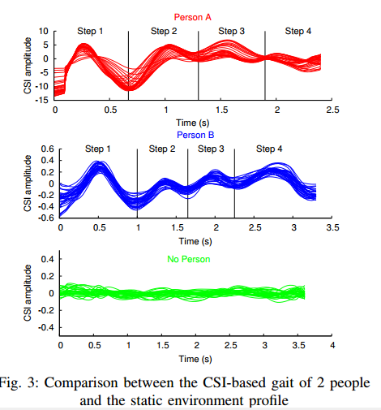
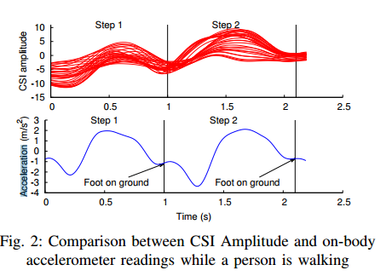
一、背 景
1.WiWho：步态识别
1.适合小型场景
2.泛化能力不强

Slide 6
一、背 景
2.WiAG：姿势识别,解决了姿势识别中要求配置（方向和位置）要求一致的问题
A.评估Configuration
B. Translate 模型
C. K-NN分类

Slide 7
二、目 的
目
前
主
要
有
两
个
缺
点
1
如果跨场景，收集训练数据成本比较高
2
只能处理少量主题
而在实际应用中通常需要支持大量的主题

Slide 8
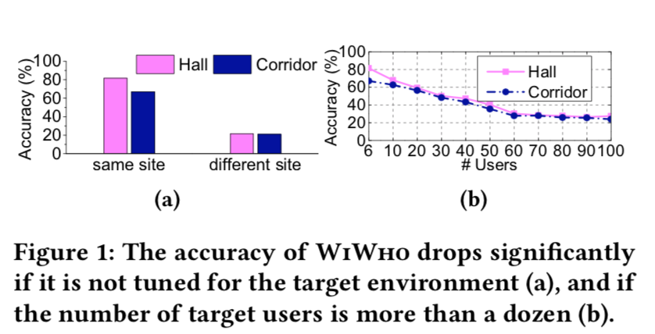

Slide 9
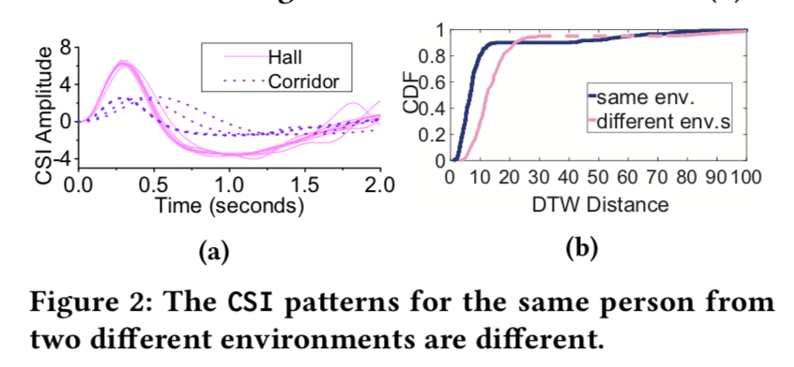

Slide 10
三、方 法
为了解决这两个问题我们提出了CrossSense
1
Roaming 模型
1.训练漫游模型
2.为每个site部署漫游模型
3.使用迁移学习减少训练样本个数
2
混合专家模型
1.训练专家模型集合（使用漫游模型的生成数据做训练）
2.专家选择器

Slide 11
三、方 法
1、 漫游网络
2 、混合专家系统
3 、迁移学习

Slide 12
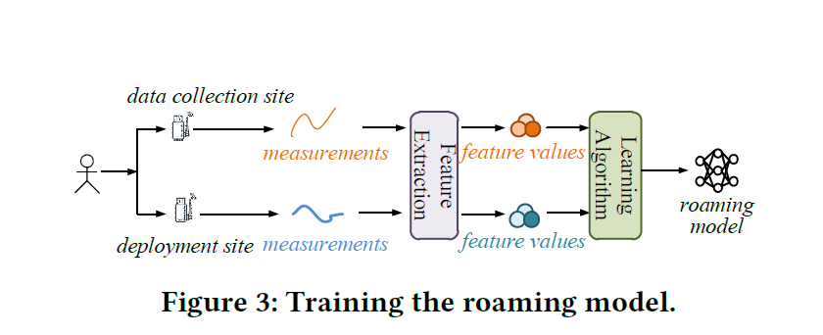
1 、漫游网络：
输入：测量的向量值 输出：指定的特征值
Notes:
To enable WiFi training measurements to be collected once and used across sites,

Slide 13
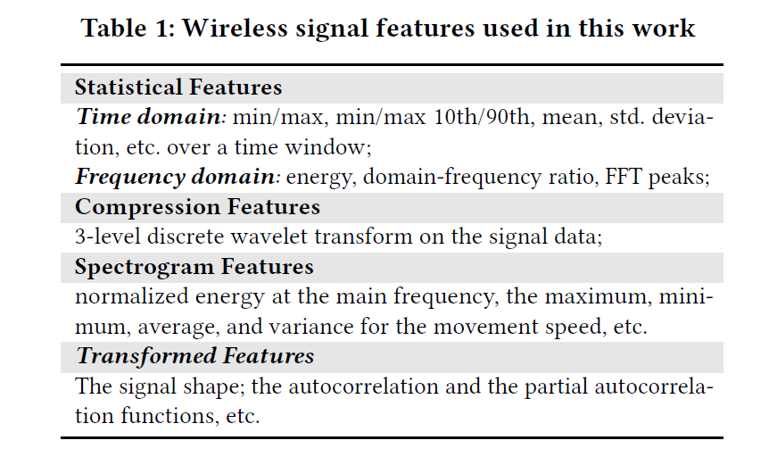
1 、漫游网络：
输出的指定的特征
Notes:
To enable WiFi training measurements to be collected once and used across sites,

Slide 14
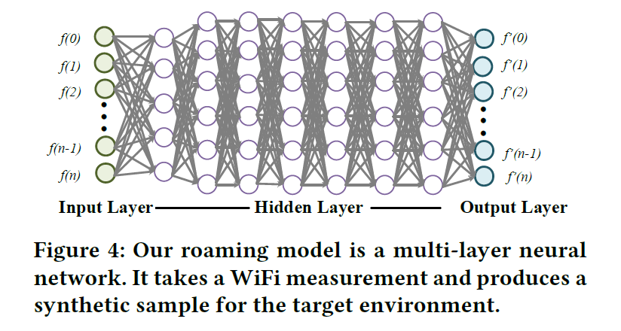
1 、漫游网络：
Notes:
Which is a fully connected, feed-forward with 7 hidden layers ANN参与训练的受试者（例如，步态或姿势）不需要与部署期间的目标受试者相同。这是因为目标是学习特定任务的无线表示翻译（例如，步态识别或手势识别）而不是特定主题

Slide 15
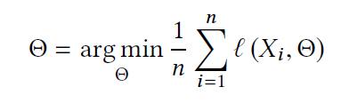
1、 漫游网络：
SGD attempts to find the network parameters Θ that minimize the output of a loss function:
Notes:
which
is a fully connected, feed-forward
with 7 hidden layers
ANN

Slide 16
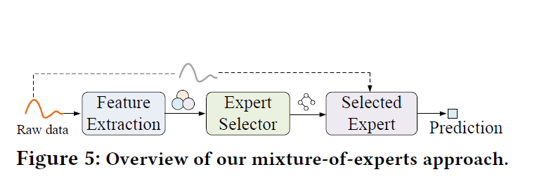
2 、混合专家系统：
Notes:
One model per site, per feature set, we can use them to quickly
translate the sensing model training measurements for each
target subject from one site to another.

Slide 17
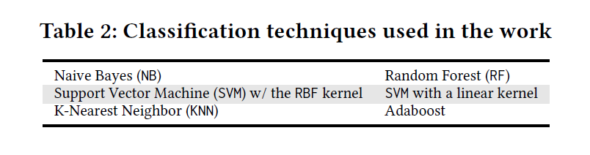
2 、混合专家系统：
Notes:
we consider six classification
techniques listed in Table 2. For this work, a classifier takes
in a feature vector of the input measurement to predict the
target’s label that the input corresponds to. Our classifiers
are a mixture of linear (e.g., KNN) and non-linear (e.g., SVM
with the RBF kernel) models which were proven to be useful
in prior wireless sensing tasks. It is worth mentioning that
other classifiers can be added and the process of expert model
training and selection can remain unchanged

Slide 18
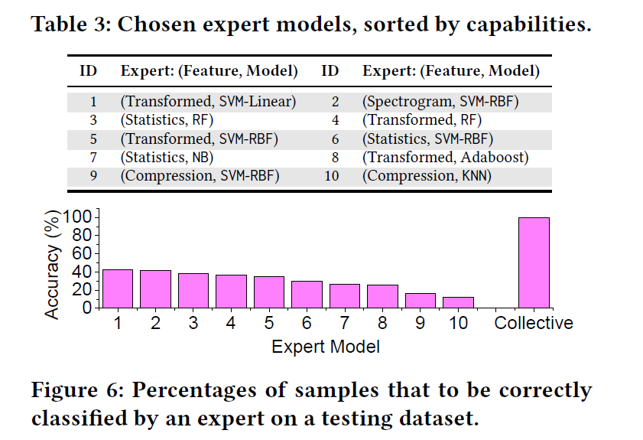
2 、混合专家系统：
Notes:
5.1中有很多特征 确定哪个分类器好
To decide which feature-model combinations should be used as an expert, we perform crossvalidation on the translated training measurements

Slide 19
2 、混合专家系统：
专家选择器：
1 、在训练完单个专家模式之后
2 、采用KNN 分类器（k为3）
3 、哪个的fingerprints和输入更近选择哪个
4 、采用PCA，去噪声
Notes:
Expert Selector：Our expert selector is a
Classifie KNN
where k is set to 3 which is determined by performing cross
k
validation
on our training data. We use the
WiFi
translated
training measurements of the target subjects or activities as
for choosing expert models.
fingerprint

Slide 20
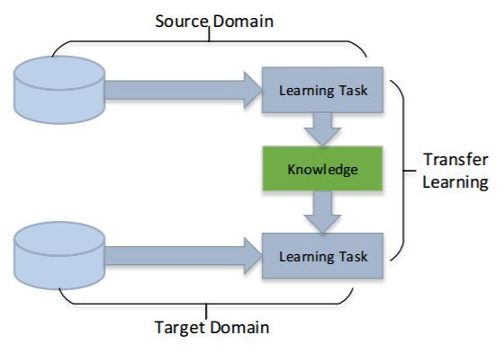
3 、迁移学习：
迁移学习（pretrainning model）： 使用大数据量来训练A模型，并且保存参数，接着把A的最后一层或者两层初始化为零，那么此时再用特定领域的数据来训练网络，从而只用特定领域的数据来训练网络的最后一层，使得网络参数进行微调。学习的更快，需要更少的数据。
Notes:
Expert Selector：Our expert selector is a
Classifie KNN
where k is set to 3 which is determined by performing cross
k
validation
on our training data. We use the
WiFi
translated
training measurements of the target subjects or activities as
for choosing expert models.
fingerprint

Slide 21
3 、迁移学习：
把A的训练模型迁移到B（有意义）：
1、A和B有相似的输入，比如 A和B的输入都是图像或者A和B的输入都是音频；
2 、任务A的数据量要比任务B多的多时；
3 、任务A的低层次特征可能对B更有帮助。
Notes:
Expert Selector：Our expert selector is a
Classifie KNN
where k is set to 3 which is determined by performing cross
k
validation
on our training data. We use the
WiFi
translated
training measurements of the target subjects or activities as
for choosing expert models.
fingerprint

Slide 22
3 、迁移学习：
1 、迁移学习已经被证实可以在移动传感数据中是有效的；
2、站点A和站点B之间训练的漫游模型以加快速度来训练站点 A和站点C之间学习模型的过程；
3、ANN漫游网络在前几层抽取无线信道的特征，后几层独立性较大。
Notes:
Expert Selector：Our expert selector is a
Classifie KNN
where k is set to 3 which is determined by performing cross
k
validation
on our training data. We use the
WiFi
translated
training measurements of the target subjects or activities as
for choosing expert models.
fingerprint

Slide 23
四、实 验
1 、评估方案和设置
2 、实验结果

Slide 24
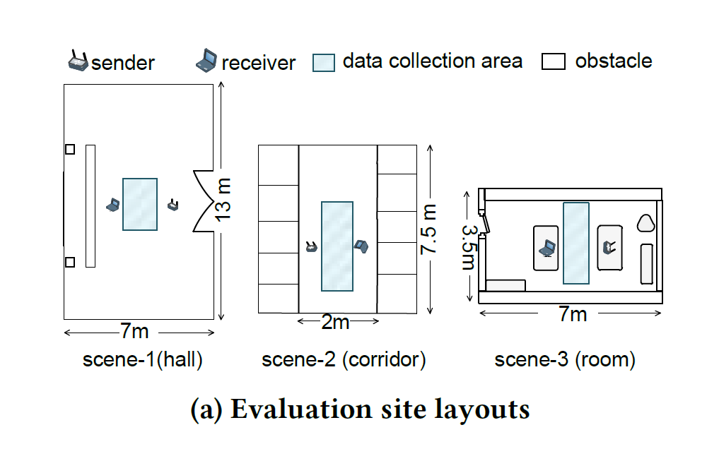
1、评估方案和设置：
Notes:
我们在三种不同尺寸的室内环境中测试CrossSense。图7a显示了三个场景的布局和无线设置。第一个是宽敞的大厅入口，模仿建筑的接待区。第二个是较小的狭窄走廊，第三个是典型的室内环境，家具包括桌子，椅子，书架和电器（见图7b）。图8a中的CDF图表明，我们的评估环境的多径效应会对无线信道指标产生很大影响。如果从两个不同的环境收集测量值，则更多数量的步态样本（对于同一个人）具有更远的距离。图8b使用PCA将图2a中看到的用户60个测量值（每个站点20个）投影到二维空间上。从图中可以看出，来自相同环境的测量结果彼此更相似;因此，我们可以根据数据的来源将测量分组为三个集群。

Slide 25
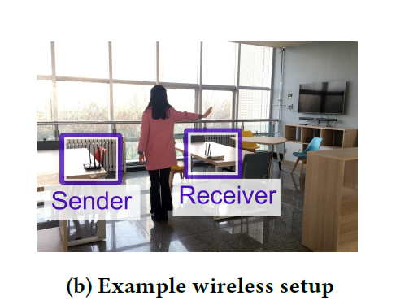
1、评估方案和设置：
无线设置
Notes:
我们在三种不同尺寸的室内环境中测试CrossSense。图7a显示了三个场景的布局和无线设置。第一个是宽敞的大厅入口，模仿建筑的接待区。第二个是较小的狭窄走廊，第三个是典型的室内环境，家具包括桌子，椅子，书架和电器（见图7b）。图8a中的CDF图表明，我们的评估环境的多径效应会对无线信道指标产生很大影响。如果从两个不同的环境收集测量值，则更多数量的步态样本（对于同一个人）具有更远的距离。图8b使用PCA将图2a中看到的用户60个测量值（每个站点20个）投影到二维空间上。从图中可以看出，来自相同环境的测量结果彼此更相似;因此，我们可以根据数据的来源将测量分组为三个集群。

Slide 26
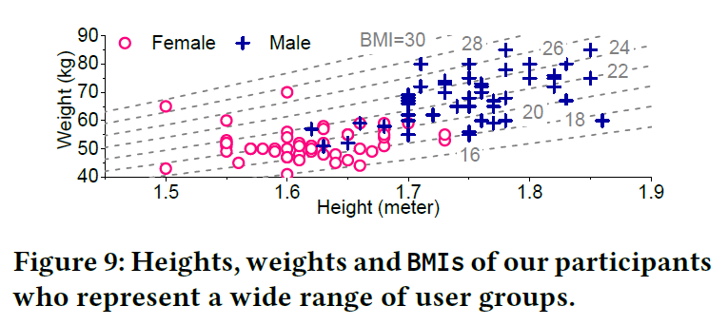
1、评估方案和设置：
参与者：我们招募了100名志愿者（52名女性）参加我们的实验。具有不同的身高，体重和体型，如各种体重指数（BMI）值所示
Notes:
我们在三种不同尺寸的室内环境中测试CrossSense。图7a显示了三个场景的布局和无线设置。第一个是宽敞的大厅入口，模仿建筑的接待区。第二个是较小的狭窄走廊，第三个是典型的室内环境，家具包括桌子，椅子，书架和电器（见图7b）。图8a中的CDF图表明，我们的评估环境的多径效应会对无线信道指标产生很大影响。如果从两个不同的环境收集测量值，则更多数量的步态样本（对于同一个人）具有更远的距离。图8b使用PCA将图2a中看到的用户60个测量值（每个站点20个）投影到二维空间上。从图中可以看出，来自相同环境的测量结果彼此更相似;因此，我们可以根据数据的来源将测量分组为三个集群。

Slide 27
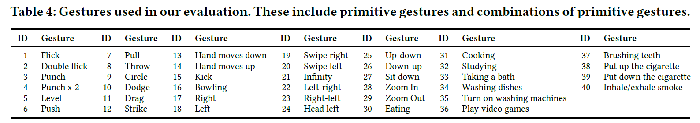
1、评估方案和设置：
步态数据：每个参与者从代表广泛用户组的人的入口朝一个方向走。
手势数据：表4中给出了手势列表。这些包括原始手势，如手向下移动，原始手势的组合，如上升（手首先向上移动然后向下移动），以及更复杂的模式，如贴上香烟 。

Slide 28
2 、实验结果：
（1）在我们的设置下，CrossSense将现有技术的分类准确度从大约20％提高到80％以上
（2）无论问题大小如何都能提供始终如一的良好性能
（3）我们的漫游方案允许现有的WiFi感应方法使用一组WiFi培训测量结果有效地跨站点工作
（4）迁移学习将学习漫游模型所需的样本数量减少4倍

Slide 29
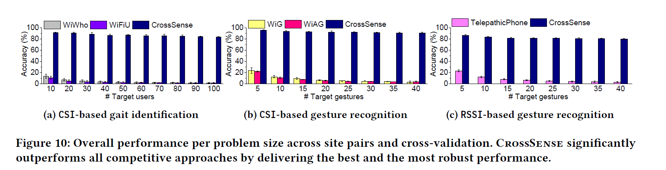
2 、实验结果：
在我们的设置下，CrossSense将现有技术的分类准确度从大约20％提高到80％以上

Slide 30
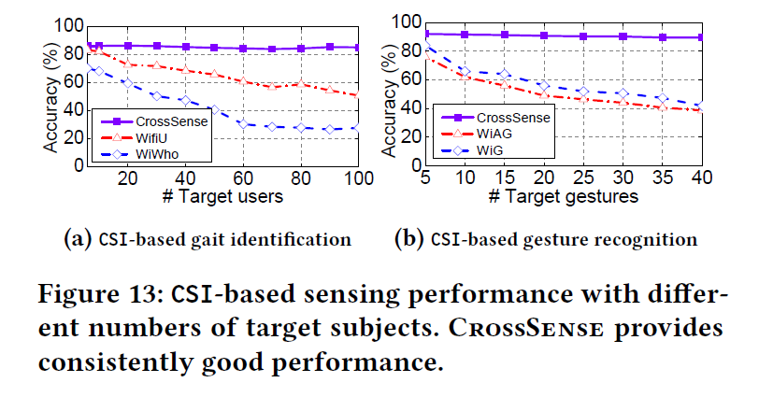
2 、实验结果：
无论问题大小如何都能提供始终如一的良好性能
Notes:
当针对超过50个用户或10个手势时，他们的准确率可降低20％以上。当从最小设置移动到最大设置时，它们的准确度可以下降超过50％。相比之下，CrossSense不仅为所有测试场景提供了最佳精度，而且还为测试用例提供了一致的性能。当问题大小从最小到最大时，CrossSense的精度下降要小得多

Slide 31
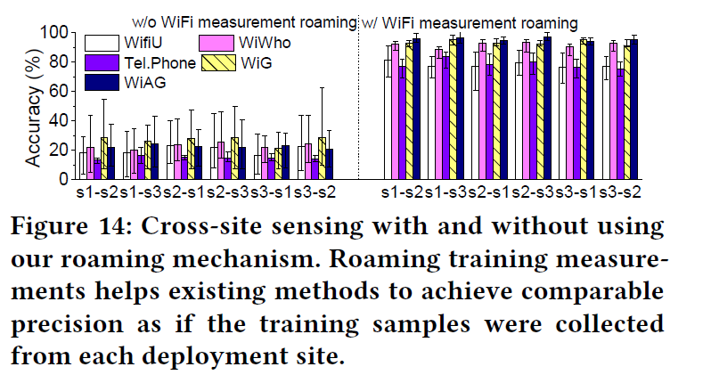
2 、实验结果：
我们的漫游方案作用
Notes:
当针对超过50个用户或10个手势时，他们的准确率可降低20％以上。当从最小设置移动到最大设置时，它们的准确度可以下降超过50％。相比之下，CrossSense不仅为所有测试场景提供了最佳精度，而且还为测试用例提供了一致的性能。当问题大小从最小到最大时，CrossSense的精度下降要小得多

Slide 32
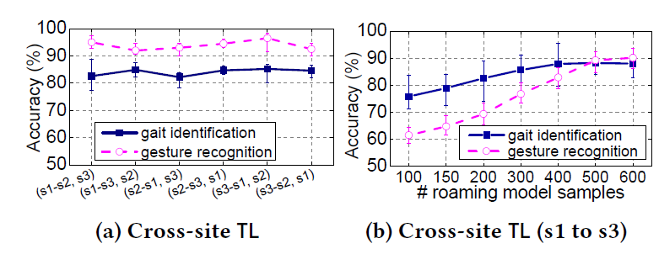
2 、实验结果：
Notes:
图16a给出了当使用500个样本训练模型时跨站点排列的平均准确度。使用TL，我们分别实现了步态识别和手势识别的超过80％和90％的可比准确度，但仅使用了没有TL所需的四分之一样本

Slide 33
五、讨 论
Future Work：回归问题，基于RF
提问：是否可以结合多个特征，以达到更好的效果
体会：1.分治思想 2.创新并不一定需要“新技术”
Notes:
图16a给出了当使用500个样本训练模型时跨站点排列的平均准确度。使用TL，我们分别实现了步态识别和手势识别的超过80％和90％的可比准确度，但仅使用了没有TL所需的四分之一样本

Slide 34
Thank you！
Notes:
图16a给出了当使用500个样本训练模型时跨站点排列的平均准确度。使用TL，我们分别实现了步态识别和手势识别的超过80％和90％的可比准确度，但仅使用了没有TL所需的四分之一样本

